Slide 1
AP numéro 3 :
Déploiement des systèmes d’exploitation sur les machines commandées.

Slide 2
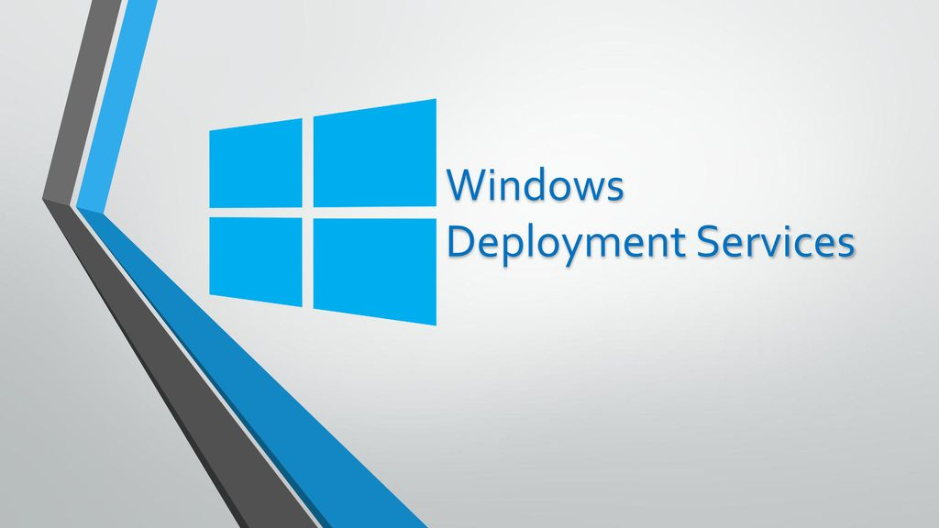
Windows Deployment Services

Slide 3
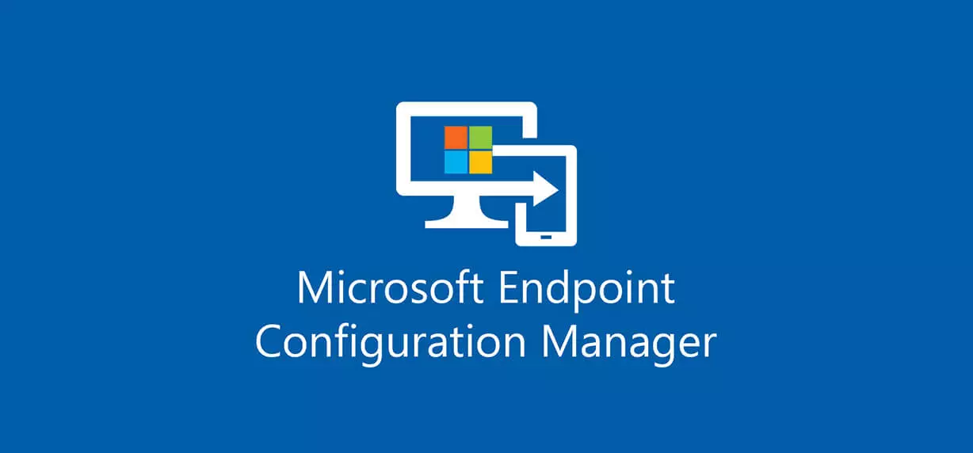
Microsoft Endpoint Configuration Manager

Slide 4
1: Responsabilité de l’utilisateur
Mot de passe et Authentification
-Conforme aux recommandations de la CNIL
Utilisation Appropriée
-Aucun partage d’informations
-utilisation professionnel

Slide 5
2: Protection des Informations
Données sensibles
- Aucune donnée sensibles stockées
Sécurité des communications
- Partage des données par le Cloud

Slide 6
3: Mises à jour et Sécurité Logicielle
Mises à jour
-réalisation des mises à jour imposé par l’équipe IT
Logiciels Antivirus et Antimalware
- Garder le logiciel d’Antivirus actif sur la machine

Slide 7
4: Perte ou vol de la machine
Signalement obligatoire et rapide
- Signalement immédiat à l’équipe IT en cas de perte ou de vol de la machine

Slide 8
5: Respect de la vie privée
Utilisation responsable
-L’utilisateur ne dois pas accéder aux données de ses collègues ni à leurs machines
- Verrouillage de sa session avec Win + L

Slide 9
6: Sanctions pour non-respect
Conséquences
- Non-respect de la charte = sanction + révocation des privilèges IT

Slide 10
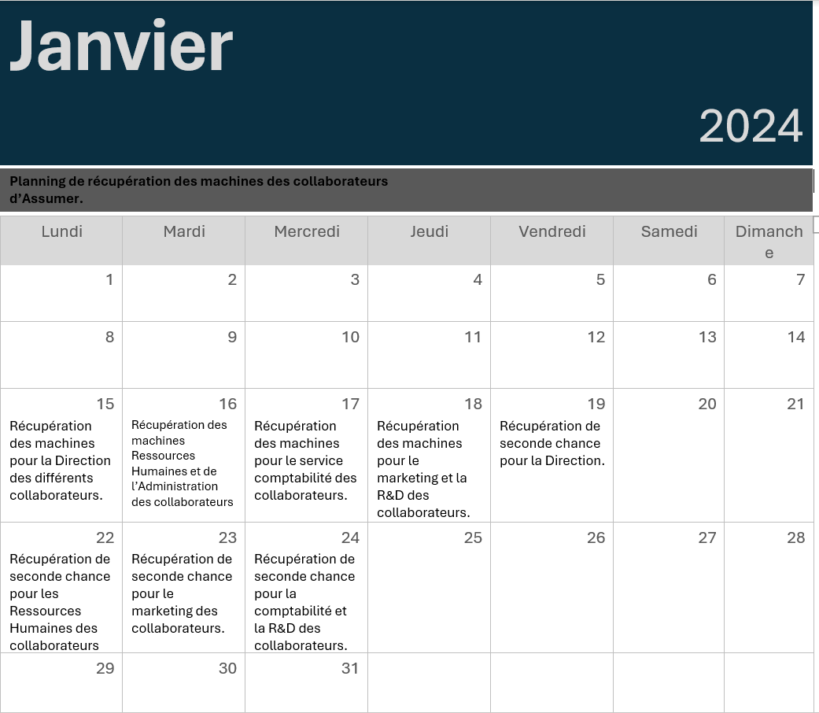
Planning de janvier 2024

